Slide 1
TOPLUMSAL GEÇİŞLER
Dilara Devecioğlu
15010723

Slide 2
Ne zaman sonunda bir ergen olduğunuzu anladınız? İlkokulu bitirdiğiniz zaman mı? Gece yanınızda bir yetişkin olmadan dışarı çıkmanıza izin verildiği zaman mı?

Slide 3
Yetişkinliğe geçişinizi tanımlayan nedir? Sürücü ehliyeti almanız mı, üniversiteye gitmeniz mi?

Slide 5
Beyin jimnastiği
Bireyin toplumsal yeniden tanımlanmasının neden ergenlik döneminin biyolojik ve bilişsel değişimlerini tanımlamak kadar önemli olduğunu açıklayınız.

Slide 8
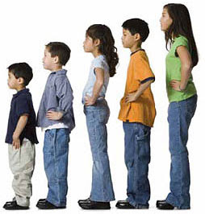

Slide 9
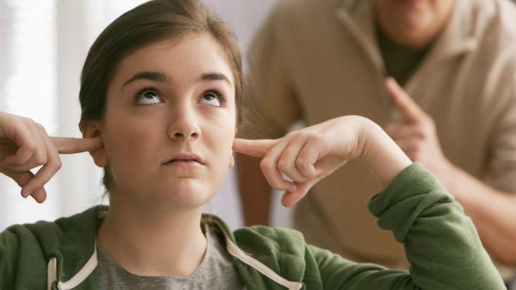

Slide 10
Beyin jimnastiği
Tarihçiler on dokuzuncu yüzyılın ikinci yarısındaki toplumsal koşulların bugün bildiğimiz haliyle ergenliğin bulunmasına yol açmış olduğu konusunda görüş birliğindedir. O zamandan beri ergenliğin doğasındaki değişimler nelerdir? Yirmi birinci yüzyılda ergenliğin nasıl değişeceğine ilişkin tahminleriniz nelerdir?

